Slide 1
Взаимное оценивание – организация и информационная поддержка

Slide 2
Основные термины:
Взаимное оценивание – процедура оценивания, организованная в форме рандомизированного взаимного рецензирования артефактов, трактуемых как результат выполнения учебного задания с предварительно формализованной схемой оценивания
Сессия взаимного оценивания – процесс взаимного оценивания результатов одного задания, то есть одного артефакта
  Оцениваемый артефакт может быть комплексным
  Например, результат курсового проектирования в виде набора артефактов проектирования и конструирования ПО

Slide 3
Основные роли участников процесса взаимного оценивания:
  Преподаватель – любой организатор взаимного оценивания, имеющий полный доступ к данным текущей СВО
  Студент – любой студент, потенциально имеющий возможность участвовать в текущей СВО
    Автор – студент, зарегистрированный в качестве будущего отправителя артефакта в текущей СВО
    Податель – студент, направивший артефакт на рецензирование
    Рецензент – студент, отославший валидную форму оценивания

Slide 4
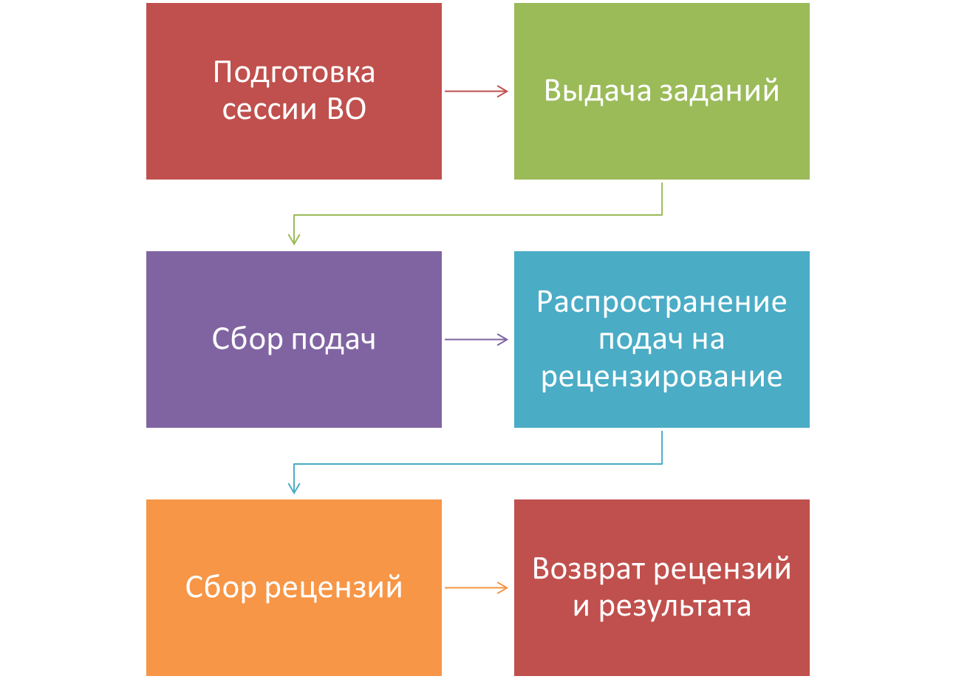
Организация взаимного оценивания:

Slide 5
Функции преподавателя (организатора):
Выдать задание
Собрать решение задания
Распространить решение для рецензирование
Собрать рецензии
Передать авторам рецензии
Неоправданные ожидания:
В перерывах можно отдохнуть (нет)
Студенты сами всё проверят за преподавателя (нет)

Slide 6
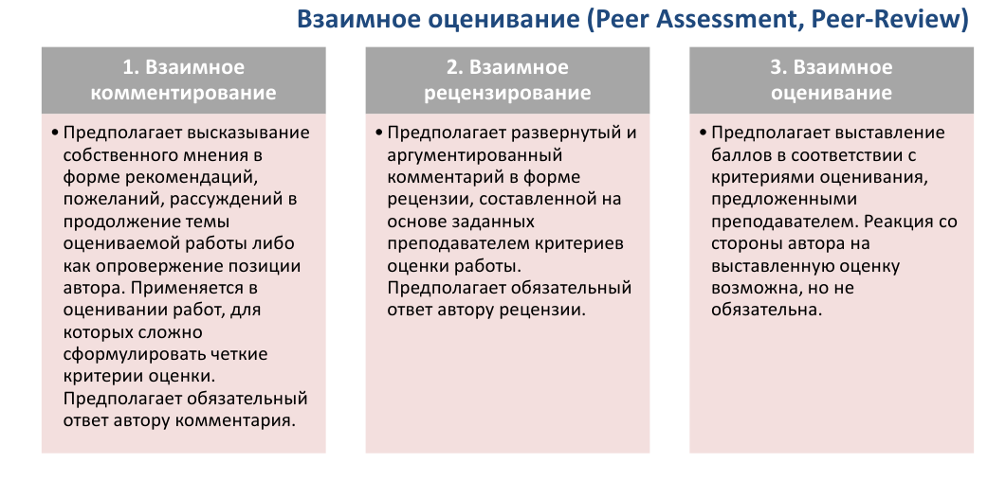

Slide 7
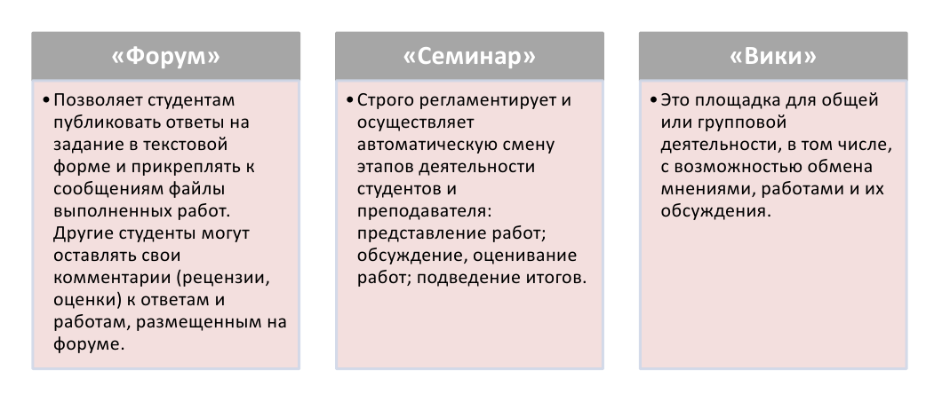
Инструменты Moodle для организации взаимного оценивания:

Slide 8
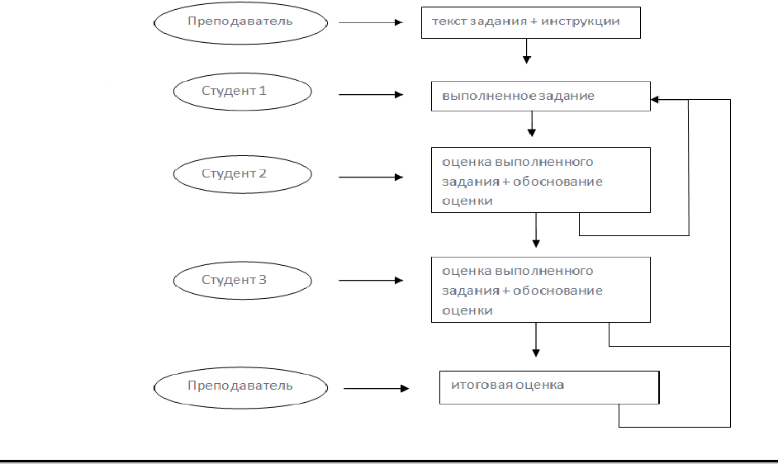
Последовательность действий

Slide 9
Достоинства и недостатки:
Плюсы: | Минусы:
повышение вовлечённости студентов в учебный процесс формирования навыков конструктивной критики | ресурсоёмкость при организации в ручном режиме Необходимость уточнения соглашений об оценивании между студентами и преподавателями

Slide 10
Лучшие практики электронного обучения http://portal.tpu.ru/el
В общем случае для того, чтобы результаты, полученные в ходе взаимной проверки работ, могли являться объективной оценкой знаний, преподавателю необходимо тщательно продумать решение следующих вопросов:
▪ что будет являться объектом взаимной проверки?
▪ соблюдение каких требований к комментариям, рецензиям, оценке обеспечит объективное, неформальное и конструктивное оценивание?
▪ сколько работ своих сверстников будет проверять студент?
▪ по какому принципу будут отбираться работы на проверку?
▪ в каком режиме будет осуществляться проверка («слепой»/открытый)?
▪ сколько времени потребуется на проверку?
▪ как будут соотноситься баллы, полученные за проверку, с другими оценками, полученными за выполнение задания и др.

Slide 11
Рекомендуемые источники:
Лучшие практики электронного обучения http://portal.tpu.ru/el
Балльно-рейтинговая система оценки знаний

